Slide 1
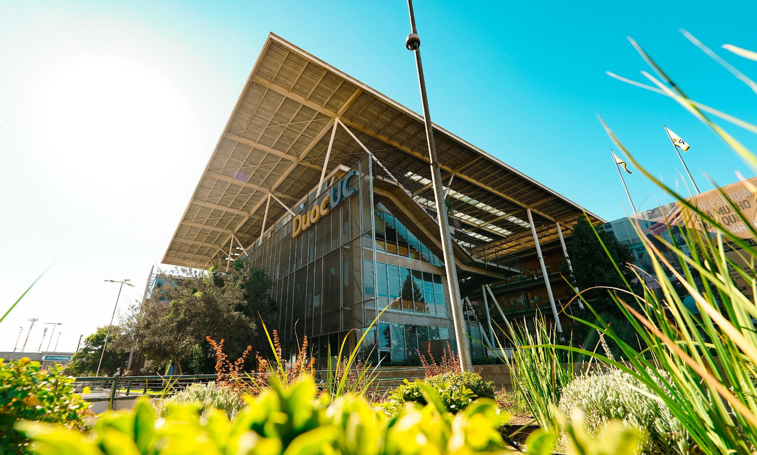



Plataforma de Gestión Digital para el Ingreso de Vehículos al Taller
Fecha: 01/12/2025
Escuela de Informática y Telecomunicaciones
Docente
FABIAN ALEJANDRO ALVAREZ MONTENEGRO

Slide 2
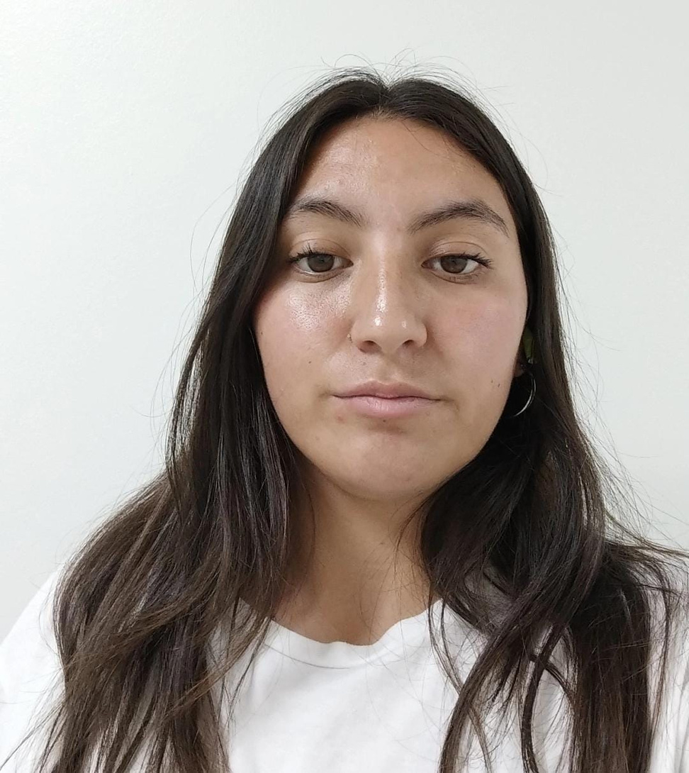



Integrantes del
Proyecto
Tihare Maldonado
Janis Montecino
Matias Morales
Arquitecta de Software y Diseñadora UX/UI.
Project Manager, Desarrolladora.
Analista Funcional, Analista de Negocios y QA Tester.

Slide 3
Introducción
Este proyecto desarrolla una plataforma digital que centraliza y automatiza el proceso de ingreso y gestión de vehículos en los talleres de PepsiCo, abordando la falta de trazabilidad y eficiencia existente.
La solución permite registrar, monitorear y controlar cada etapa del flujo operativo en tiempo real, mejorando la organización, reduciendo los tiempos de respuesta y proporcionando una visibilidad completa para una toma de decisiones más precisa.
Notes:
‹#›

Slide 4
Descripción del origen de la problemática
PepsiCo gestionaba el ingreso de vehículos a sus talleres mediante procedimientos manuales y registros no centralizados. Esta práctica generaba falta de trazabilidad, inconsistencias en los datos y limitaciones en el control operativo del proceso. Estas brechas motivaron la necesidad de desarrollar una solución que permitiera centralizar la información y mejorar la eficiencia del flujo operativo.
Notes:
‹#›

Slide 5


Descripción de
Proyecto
PROBLEMÁTICA
PROPUESTA SOLUCIÓN
Procesos no estandarizados en el flujo de ingreso de vehículos.
Datos y registros descentralizados en planillas y canales informales.
Falta de trazabilidad operativa para monitorear el estado en tiempo real.
Limitada interoperabilidad y coordinación entre los roles.
Inconsistencias, demoras y duplicidad de registros por falta de un sistema centralizado.
Desarrollar una plataforma web centralizada que:
Digitaliza el ingreso de vehículos y genera OTs automáticas.
Controla estados, repuestos y evidencias en tiempo real.
Entrega reportes centralizados que optimizan la operación.
Mejora la trazabilidad y el control del proceso completo.
Notes:
‹#›

Slide 6
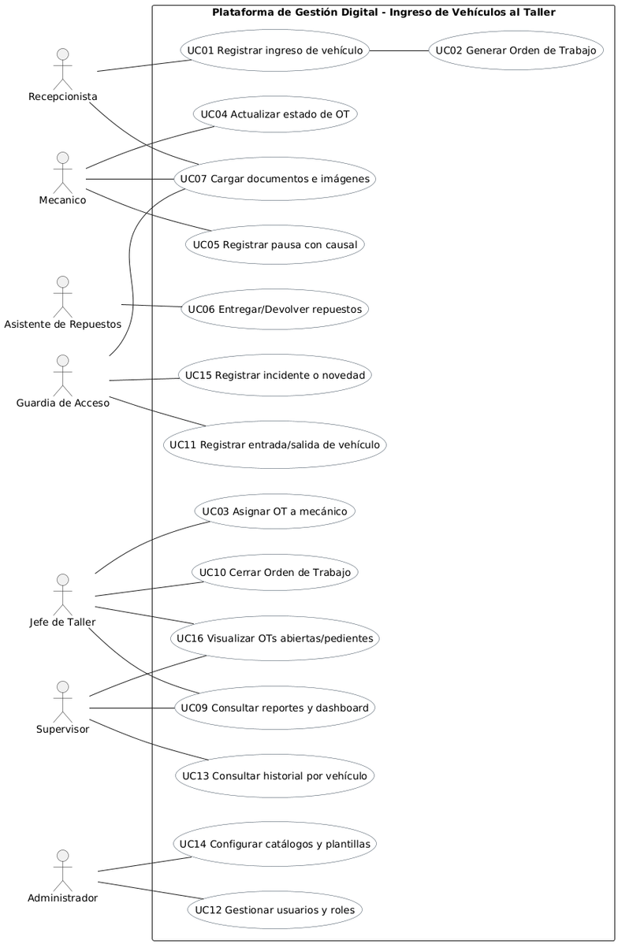
Descripción de
Proyecto
Casos de Uso
Recepcionista
Mecánico
UC01 Registrar ingreso de vehículo
UC02 Generar Orden de Trabajo
UC04 Actualizar estado de OT
UC07 Cargar documentos e imágenes
UC05 Registrar pausa con causal
Asistente de Repuestos
Guardia de Acceso
UC06 Entregar/Devolver repuestos
UC11 Registrar entrada/salida de vehículo
UC15 Registrar incidente o novedad
Jefe de Taller
Supervisor
Administrador
UC03 Asignar OT a mecánico
UC10 Cerrar OT
UC16 Visualizar OTs pend/abiertas
UC09 Consultar reportes/dashboards
UC13 Consultar historial por vehículo
UC12 Gestionar usuarios y roles
UC14 Configurar catálogos y plantillas
Notes:
‹#›

Slide 7
Objetivos
Objetivo General
Objetivos Específicos
Diseñar un sistema de agenda para programar ingresos.
Implementar perfiles de usuario (chofer, supervisor, mecánico).
Incorporar carga y consulta de documentos, fotos e informes.
Automatizar notificaciones y reportes.
Evaluar impacto en reducción de tiempos y errores.
Desarrollar una plataforma centralizada para gestionar eficientemente el ingreso de vehículos al taller de PepsiCo Chile, optimizando tiempos, reduciendo errores y garantizando trazabilidad en un proceso actualmente manual.
Notes:
‹#›

Slide 8
Alcance
Alcances
Limitaciones
El proyecto contempla el desarrollo de una plataforma web que digitaliza el ingreso y gestión operativa de vehículos en los talleres de PepsiCo, incorporando registro de ingresos, creación de Órdenes de Trabajo, administración de estados y pausas, carga de evidencias, reportes y control de usuarios. Incluye análisis, diseño, desarrollo y pruebas dentro de un entorno piloto, excluyendo integraciones externas y aplicación móvil.
No contempla sistemas externos corporativos (como SAP u otros ERP).
La plataforma funciona únicamente vía web; no incluye aplicación móvil.
El entorno piloto opera con datos simulados, no productivos.
La base de datos SQLite es adecuada para uso académico, pero no para alta concurrencia real.
La arquitectura monolítica limita escalabilidad inmediata hacia arquitecturas distribuidas.
Notes:
‹#›

Slide 9
Metodología
El proyecto se desarrolló utilizando la metodología tradicional en cascada, ejecutando cada fase del ciclo de vida del software de manera secuencial y estructurada. Este enfoque permitió una definición precisa de los requisitos, una planificación controlada y una trazabilidad completa entre análisis, diseño, desarrollo y pruebas.

Slide 10










Cronograma
Fase 1 – Planificación Inicial
Fase 3 – Construcción
Fase 5 – Implementación y Cierre
Semana 1
Semana 5 - Semana 9
Semana 11 - Semana 12
Septiembre
Octubre
Noviembre
Semana 2 - semana 4
Semana 9 - Semana 11
Fase 2 – Análisis y Diseño
Fase 4 – Integración y Pruebas

Slide 11


Etapas principales de implementación
Fase 1 – Planificación Inicial
Fase 2 –
Análisis y Diseño
Fase 3 – Construcción
Fase 4 –
Integración y Pruebas
Fase 5 –
Implementación y Cierre
Acta de Constitución del Proyecto
EDT y Diccionario
Carta Gantt
Matriz de Responsabilidades (RACI)
Matriz de Riesgos inicial
Plan de Pruebas Inicial
Levantamiento de requerimientos (StRS, SyRS, SRS),
Validación de ERS
Elaborar los Casos de uso
Documento de los Casos de uso
Diagrama de clases
Diagrama Proceso
Modelo Entidad–Relación
Modelo Lógico de BD
Diccionario de Datos
Arquitectura del Sistema
Mockups
Entregable asociado: Prototipos validados
Modulo Administración del Sistema
Modulo Acceso e Identificacion
Modulo Panel Principal (Dashboard)
Modulo Ingreso de Vehículos
Modulo Ordenes de Trabajos (OT)
Modulo Repuesto e Inventario
Modulo Notificaciones Internas
Modulo Reportes y Supervision
Seguridad y Control
Verificación de Alcances
Prueba de Unitarias (Unit Testing)
Prueba de Integración (Smoke Testing)
Prueba de Rendimiento (Performance Testing)
Prueba de Seguridad
Pruebas de Estrés (Stress Testing)
Plan de Pruebas
Informe de Hallazgos
Documentacion del Proyecto (Verificar la documentacion)
Plan de Implantación y Soporte
Manuales de Usuario y Administrador
1
2
3
4
5
Notes:
‹#›

Slide 12
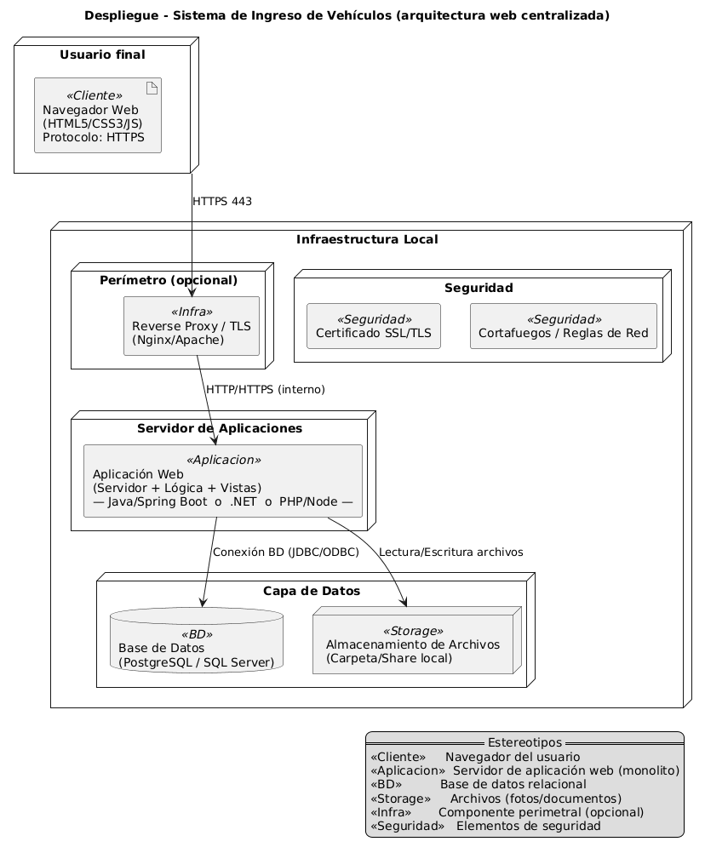
Topología del proyecto
La arquitectura del sistema corresponde a un modelo web monolítico basado en Django, bajo una estructura cliente-servidor.
El usuario accede mediante un navegador; el servidor gestiona la lógica de negocio, la seguridad y la conexión con la base de datos.

Slide 13
Modelo de
Datos
Debido a que el modelo lógico completo es muy extenso, lo presento resumido por módulos funcionales para facilitar su comprensión.
Usuarios y Roles
Vehículos y Taller
Órdenes de Trabajo (OT)
Inventario y Repuestos
Notificaciones y Documentación
Gestión de cuentas, perfiles y permisos del sistema.
Información del vehículo, taller asociado y eventos de ingreso/salida.
Ciclo completo de la OT: creación, estado, historial, pausas y prioridades.
Control de stock, movimientos, consumos y costos asociados a las OT.
Alertas automáticas, reportes, documentos y evidencia del proceso.
Notes:
‹#›

Slide 14
Tecnologías del proyecto
Backend: Python 3.13.9 con framework Django 5.1.2, arquitectura monolítica y uso de Django ORM.
Frontend: Motor de plantillas de Django con HTML, CSS y JavaScript.
Base de Datos: SQLite para entorno académico y desarrollo local, con migraciones de Django.
Control de versiones: Git y repositorio remoto en GitHub.
Pruebas: Django Test Framework (unitarias e integración), k6 (rendimiento y estrés) y OWASP ZAP (seguridad).

Slide 15
Resultados de la solución
https://janisduoc.pythonanywhere.com/core/
Notes:
‹#›

Slide 16

Resultados
Se desarrolló una plataforma funcional para gestionar vehículos, con módulos operativos estables. El sistema soportó hasta 80 usuarios concurrentes sin errores y no presentó vulnerabilidades críticas en OWASP ZAP.
Resultados Obtenidos
Se reforzó la importancia de una buena planificación, documentación y trazabilidad. Se adquirió experiencia en pruebas automatizadas, rendimiento y seguridad, además del valor de un modelo de datos normalizado y un esquema RBAC bien definido.
Lecciones Aprendidas
Se enfrentaron dificultades en roles y permisos, complejidad del inventario y errores de integración. Hubo problemas en el despliegue y no fue posible implementar PostgreSQL, por lo que se trabajó con SQLite en el entorno piloto.
Obstáculos Presentados
Notes:
‹#›

Slide 17
Conclusión
La plataforma desarrollada resolvió la falta de trazabilidad y control en el proceso de ingreso de vehículos en PepsiCo, centralizando la información y automatizando tareas críticas. El sistema permitió gestionar órdenes de trabajo, evidencias, estados y reportes en tiempo real, mejorando la eficiencia y reduciendo errores. Las pruebas funcionales, de rendimiento y seguridad validaron su correcto funcionamiento dentro del entorno piloto. Finalmente, este proyecto evidencia el cumplimiento del perfil de egreso al materializar una solución tecnológica real y alineada a una necesidad operativa concreta.
Notes:
‹#›

Slide 18
¡MUCHAS GRACIAS POR SU ATENCION!
¡MUCHAS GRACIAS POR SU ATENCION!

